Slide 1

人教版必修2
第六章 万有引力与航天
第四节 万有引力理论的成就

Slide 2
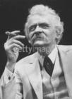
一、计算天体的质量
1、测量地球的质量
思考： 测量地球质量运用了哪种思路？
科学真是迷人！

Slide 3
例1、一宇航员为了估测一星球的质量，他在该星球的表面做自由落体实验：让小球在离地面h高处自由下落，他测出经时间t小球落地，又已知该星球的半径为R，试估算该星球的质量。
解：
根据 得
忽略星球自转的影响 ，
于是

Slide 4
2、测量太阳的质量
八大行星围绕太阳运动，太阳为中心天体。
思考：（1）行星做圆周运动的向心力是什么？
（2）是否需要考虑九大行星之间的万有引力？

Slide 5
2、测量太阳的质量
如果设中心天体质量为M，行星质量为m，已知行星围绕太阳转动的轨道半径为r，即行星到太阳的距离及公转周期T。 我们如何利用这些条件来测量太阳的质量呢?是处理天体运动问题的哪种思路？

Slide 6
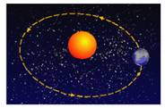
地球绕太阳公转的轨道
半径为 ，
周期为 ，
引力常量 。

Slide 7
反思：
（1）不同行星与太阳的距离r和围绕太阳公转的周期T都是各不相同的，但是不同行星的r，T计算出来的太阳质量必须是一样的！上面的公式能否保证这一点？

Slide 8
反思：
（2）我们类比太阳，能不能通过月亮或地球卫星来计算出地球的质量呢？即通过行星的卫星计算出行星的质量呢？是否需要知道卫星的质量呢？
（3）知道天体质量，能求天体密度吗？

Slide 9
结论：
如果知道卫星围绕行星运动的周期和卫星与行星之间的 距离，同样可以算出行星的质量或密度 。

Slide 10
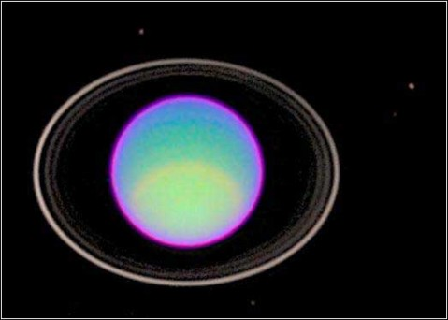
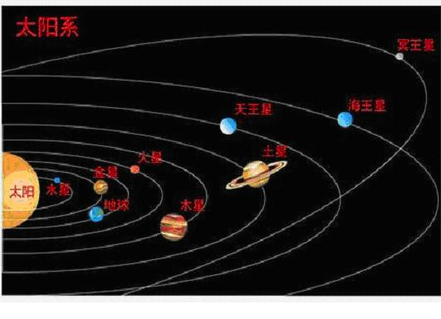
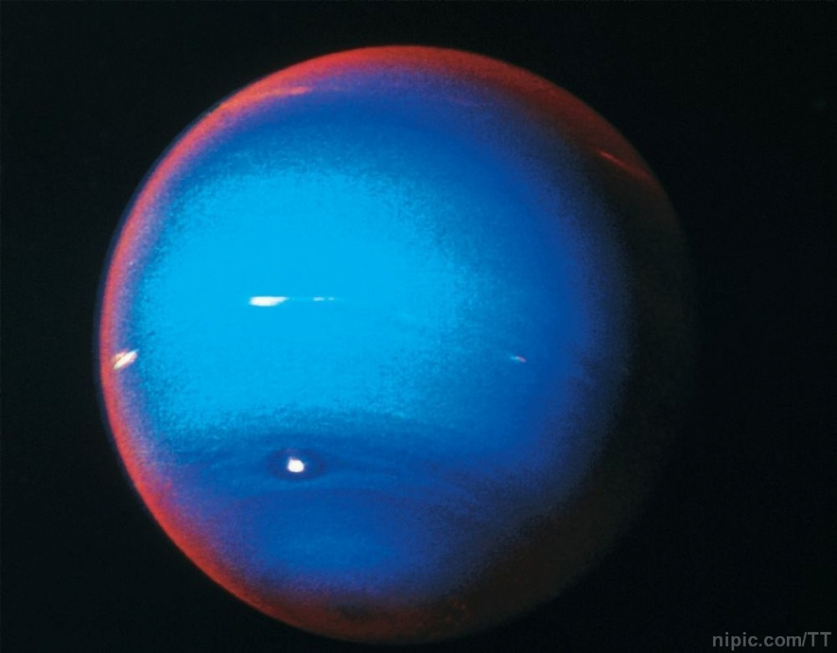
二、发现未知天体

Slide 11
总结：
万有引力理论的成就：
一、测量天体的质量或密度
二、发现未知天体

Slide 12
课堂练习
1、利用下列哪组数据可以举算出地球的质量（ ）
A:已知地球的半径R和地球表面的重力加速度g
B:已知卫星围绕地球运动的轨道半径r和周期T
C:已知卫星围绕地球运动的轨道半径r和线速度V
D:已知卫星围绕地球运动的线速度V和周期T
ABCD

Slide 13
2、地球表面处重力加速度g取10m/s²，地球的半径R取6400km，引力常数G为6.67×10⁻¹¹Nm²/kg²,由上述条件，可推得地球平均密度得表达式是 把上述数据代入，可算得其值为———————kg/m³
5.6×10³

Slide 14
3、 我国第一颗绕月球探测卫星“嫦娥一号”于2007年10月24日18时05分在西昌卫星发射中心由“长征三号甲”运载火箭发射升空，经多次变轨于11月7日8时35分进入距离月球表面200公里，周期为127分钟的圆轨道。已知月球的半径和万有引力常量，则可求出（ ）
A．月球质量
B．月球的密度
C．探测卫星的质量
D．月球表面的重力加速度
ABD

Slide 15
4、假如把地球上的体育器械搬到质量和半径均为地球两倍的
星球上进行比赛，那么运动员与在地球上的比赛相比（不考虑
星球自转和空气阻力影响），下列说法正确的是（ ）
举重运动员的成绩会更好
立定跳远成绩会更好
跳水运动员在空中完成动作时间更长
D. 射击运动员的成绩会更好
ABC

Slide 16
